Slide 1
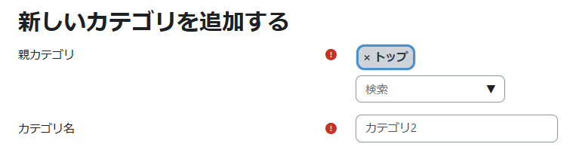
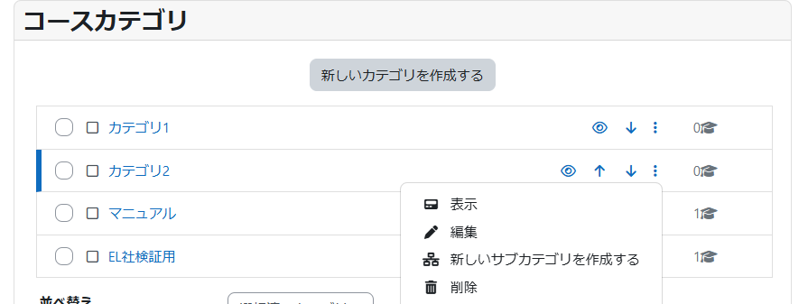
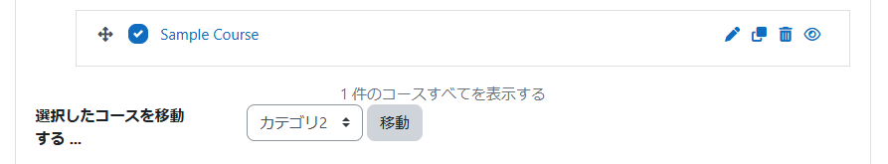
コースカテゴリを作成する
コースを整理する際に便利な機能が「カテゴリ」です。コンピュータの「フォルダ」のようなイメージで、階層付けも可能です。
教育機関の場合は「学年」や「学部/学科」、企業の場合は「年度」や「部署/支店」を基準に、まずは整理をしてみましょう。
「サイト管理」の「コース」タブをクリックし、「コースおよびカテゴリを管理をする」をクリックします。
MoodleWorkPlaceの場合は、テナント管理者でログイン後、右上ランチャーメニューから「コース」を選択すると、「コースおよびカテゴリを管理する」に遷移します。
新しくカテゴリを作成するときは「新しいカテゴリを作成する」をクリックします。
「親カテゴリ」から階層を指定します。 Moodleの場合のみ、「トップ」を選ぶことで最上位にカテゴリの作成が可能です。
カテゴリ名を入力し、「カテゴリを作成する」をクリックします。
作成後も、カテゴリの編集が可能です。 カテゴリの表示/非表示、表示順の変更や設定の編集・削除ができます。 また、カテゴリの右側には該当カテゴリにコースがいくつ入っているかも表示されます。
コースのカテゴリ間移動も出来ます。
コースカテゴリを作成する

